Slide 1
BÀI SOẠN CỦA EM LAN HƯƠNG – 035.447.3852
CÁC THẦY/ CÔ CÓ THỂ SHARE RIÊNG CHO NHAU DÙNG NHƯNG KÍNH MONG QUÝ THẦY/ CÔ KHÔNG SHARE VÀO CÁC HỘI NHÓM.
EM XIN CHÂN THÀNH CẢM ƠN! KÍNH CHÚC THẦY/CÔ DẠY TỐT Ạ!

Slide 2
MÔN TOÁN

Slide 3
延迟符
Khôûi ñoäng

Slide 4
Em hãy vẽ lên giấy một đoạn thẳng dài 10 cm

Slide 5
A
B
Đoạn thẳng AB dài 10 cm

Slide 6
TIA SỐ
SỐ LIỀN TRƯỚC- SỐ LIỀN SAU
TIẾT 1

Slide 7
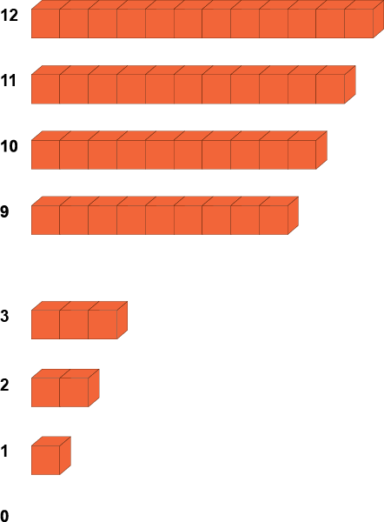

Slide 9
THỰC HÀNH

Slide 10
Số?

Slide 11
Số?
4
5
6
9
10
11
12

Slide 12
Số?
90
93
94
96
98
99
100

Slide 13
Số?
1
6
0
98

Slide 14
Thö giaõn

Slide 15
<
>
<
<
>
>

Slide 16
24
<
25

Slide 17
100
>
99

Slide 18
CỦNG CỐ

Slide 19
Chaøo taïm bieät
caùc con

Slide 20
BÀI SOẠN CỦA EM LAN HƯƠNG .
KÍNH MONG QUÝ THẦY CÔ KHÔNG SHARE VÀO CÁC HỘI NHÓM.
Thầy/Cô đăng ký lấy giáo án liên hệ link Facebook Lan Hương: https://www.facebook.com/profile.php?id=100049274364068
SĐT zalo Lan Hương: 035.447.3852

